Slide 1
DOSSIER 2 :
Veille des opportunités d’innovation
Charlotte FLAMBART
Margot MASIAS
Marine STENGER
Promotion 2013/2014 L3 MV
Marketing4innovation
Mme WALLART

Slide 2
SOMMAIRE
I. COMMERCIAL
II. STRATEGIE
III. METAPRODUIT
IV. PRODUIT
V. CONSOMMATEUR
VI. SENSORIEL
VII. TECHNOLOGIE

Slide 3
COMMERCIAL
Distribution & Co
Communication
Offre promotionnelle
Evénementiel
Situation d’achat

Slide 4
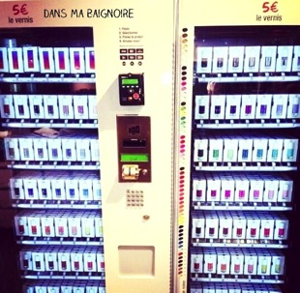
I. COMMERCIAL
DISTRIBUTION
Idée novatrice: Utiliser le distributeur automatique pour divers produits non alimentaires.
Exemple: La marque Nailmatic a décidé de distribuer ses vernis via un distributeur automatique dans les grands centres commerciaux, les Aéroports... En effet, le vernis à ongles est le segment le plus porteur du marché de l’hygiène-beauté.
Source: http://www.usinenouvelle.com/article/nailmatic-convertit-les-vernis-a-la-distribution-automatique.N215020

Slide 5


I. COMMERCIAL
COMMUNICATION
Idée novatrice: : Une communication décalée passant du virtuel au réel
Exemple : Pour ses 150 ans, la marque Perrier souhaite innover dans une communication interactive. Le consommateur joue à un jeu permettant de gagner des places pour une soirée VIP afin de passer du virtuel au réel. La marque utilise les réseaux sociaux, les applications mobiles et Ipad ainsi que son site internet
Source : http://www.iscom-digital.fr/perrier-secret-place-une-communication-digitale-petillante/

Slide 6
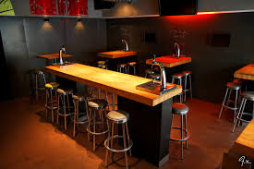
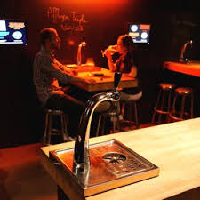
I. COMMERCIAL
SITUATION D’ACHAT
Idée novatrice : Achat d’une carte pour avoir accès au libre service dans un bar
Exemple : Au Fût et à mesure a réussi à complètement réinventer le modèle classique du bar avec son concept de self-service, importé d'Espagne. Le client achète une carte magnétique lui permettant de se servir seul, au gré de ses envies, grâce à une pompe à bière. D'autres boissons (alcools, soft drinks, cocktails...) sont également disponibles à la carte, dans une ambiance décontractée et un décor en contemporain en bois et zinc. En plus de la convivialité, ce système génère très peu de pertes et nécessite peu de personnel. Il vise une clientèle de jeunes actifs
Source: http://www.aufutetamesure.fr/

Slide 7
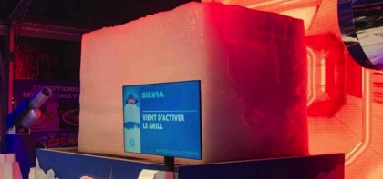
I. COMMERCIAL
EVENEMENTIEL
Idée novatrice : Faire une campagne événementielle connectée avec internet notamment les réseaux sociaux outils de communication de plus en plus utilisés de nos jours.
Exemple : La marque de produits surgelés Iglo a créé un événement réel à Villette à Paris relié avec le réseau social Facebook. « Après avoir liké la page de la marque, l’internaute pouvait faire sa sélection parmi différents types de chaleur afin de faire fondre un bloc de glace et tenter ainsi de remporter le gain qu’elle renferme en l’occurrence une voiture.
Source:http://www.cultureevenement.com/2014/03/connecter-sa-campagne-evenementielle-grace-a-linternet-des-objets/

Slide 8
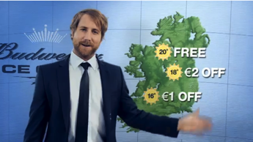

I. COMMERCIAL
PROMOTION DES VENTES
Idée Novatrice: Promotion des ventes en fonction du temps via un E-coupon sur téléphone mobile.
Exemple: En Irlande la marque de bière Budweiser propose des offres de réductions graduées en fonction du temps qu’il fait, et plus précisément de la température extérieure. Le consommateur présentera le bon de réduction via leur téléphone mobile aux bars participants.
Source: http://blog.sipeasy.fr/un-jour-un-cas-marketing-la-campagne-budweiser-ice-cold-index-en-irlande/

Slide 9
STRATEGIE
Stratégie & Business models
Changement organisationnel
Alliances & partenariats
Entreprises Benchmarkées
Normes & réglementations

Slide 10

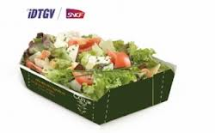
II. STRATEGIE
BUSINESS MODELS
Idée novatrice : nouveau modèle économique en internalisant un processus qui faisait appel à des sous-traitants auparavant.
Exemple : IDTGV, internalise sa restauration et ne passe plus par un prestataire car il estime connaitre suffisamment ses clients pour répondre à ses besoins. En effet, il a revu tout son système de ravitaillement ainsi que ses outils utilisés. Son modèle économique à complétement changé et entraine une prise de risque forte puisque IDTGV créé des métiers non existants et a complétement revu la supply chaine. En effet, avant IDTGV déléguait, maintenant il internalise.
Source: http://www.bfmtv.com/video/bfmbusiness/it-for-business-lhebdo/idtgv-lance-un-nouveau-business-model-franck-benoit-01business-05-04-1-4-188827/

Slide 11
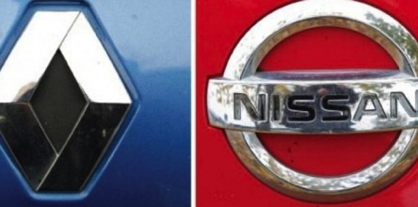
II. STRATEGIE
CHANGEMENT ORGANISATIONNEL
Idée novatrice : Création d’un comité de direction commun entre deux entreprises partenaires afin de faciliter le pilotage et de faire des économies
Exemple: Renault et Nissan ont doté lundi 17 mars leur alliance d'un nouveau comité de direction afin d'accélérer l'intégration entre les deux constructeurs.
Source: http://www.challenges.fr/entreprise/20140317.CHA1616/automobile-renault-et-nissan-se-rapprochent-encore-pour-faire-des-economies.html

Slide 12
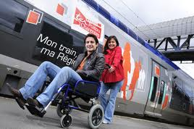
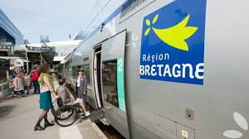
II. STRATEGIE
NORMES ET REGLEMENTATIONS
Idée Novatrice: S’adapter aux normes pour l’accessibilité aux handicapés.
Exemple: La SNCF a changé ses TER. Les nouveaux TER sont plus larges pour augmenter la capacité mais aussi le confort des passagers en fauteuil roulant. En effet, la SNCF a voulu répondre à la nouvelle norme d’accessibilité aux personnes handicapés.
Source: http://informations.handicap.fr/art-sncf-TER-accessibilite-17-6897.php

Slide 13
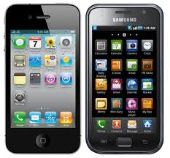
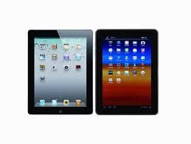
II. STRATEGIE
ENTREPRISE BENCHMARKEES
Idée novatrice : Le benchmarking compétitif. Copier ou s’inspirer d’une entreprise concurrente.
Exemple : Samsung copie sur son plus gros concurrent Apple afin d’augmenter ses ventes. En effet Samsung s’est inspiré d’Apple pour ses smartphones et ses tablettes que ce soit au niveau du design ou des fonctionnalités
Source: http://www.journaldunet.com/ebusiness/internet-mobile/samsung-copie-apple/

Slide 14
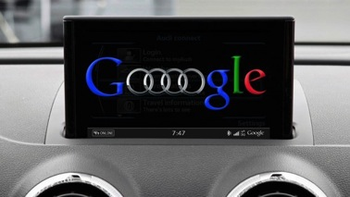
II. STRATEGIE
ALLIANCES ET PARTENARIATS
Idée novatrice: Partenariat entre deux entreprises venant d’un secteur d’activité différent afin de mettre leur savoir faire en commun
Exemple : Google et Audi vont créer ensemble une voiture connectée. Google installera son système d’exploitation Android utilisé sur smartphones et tablettes dans les voitures Audi
Source: http://lemag.rueducommerce.fr/auto-moto/gps-auto-moto/voiture-connectee-audi-google.html

Slide 15
METAPRODUIT
Packaging
Services associés
Offre globale, produits compl ou supports
Co-branding, licence et produits dérivés
Designers, créateurs, chefs

Slide 16
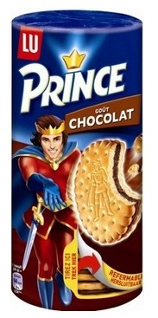
III. METAPRODUIT
PACKAGING
Idée novatrice : Simplifier la vie du consommateur et l’utilisation du produit afin d’optimiser son utilisation.
Exemple : Prince a trouvé un nouveau système d’ouverture/fermeture pour le paquet de biscuit, car les consommateurs se sont souvent plains de ne pas réussir à prendre correctement les biscuits. Le paquet s’ouvre et se ferme grâce à une languette, nous pourrions le comparer à un tiroir à biscuit. Cette innovation rend l’utilisation de l’emballage plus simple et l’accès aux biscuits plus optimal.
Sources : http://foodly.fr/un-nouveau-packaging-pour-prince-de-lu/

Slide 17
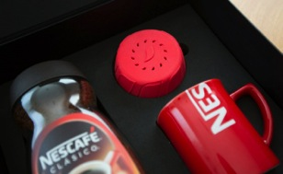
III. METAPRODUIT
SERVICES ASSOCIES
Idée novatrice : inventer un service associé à un produit qui produit le même effet mais pas de la même manière.
Exemple : Nescafé a mis au point une nouvelle manière de réveiller le consommateur de café soluble. L’entreprise a remplacé son bouchon par un réveil, une « Alarm Cap » fabriquée à partir d’une imprimante 3D. Il y a 7 sonneries différentes et lorsque le réveil est programmé et qu’il sonne le matin, pour l’éteindre il ne reste plus qu’à dévisser le bouchon et ensuite se faire un café.
Source : http://iletaitunepub.fr/2014/05/13/nescafe-reveille-premier-cafe/
MASIAS Margot / STENGER Marine / FLAMBART Charlotte - L3MV 2014

Slide 18
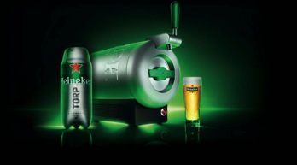
III. METAPRODUIT
DESIGNERS, CREATEURS ET CHEFS
Idée novatrice : Rendre accessible la bière pression à domicile grâce à un design haut de gamme
Exemple : Heineken réinvente avec la participation de Marc Newson la bière à domicile. Le design est rétro-futuriste. Le Sub a une qualité de pression inédite, elle nous permet d’avoir une bière à deux degrés et une mousse de qualité quasi-professionnelle.
Source : http://www.heinekenfrance.fr/wpcontent/files_mf/heinekenthesub_vdef.pdf

Slide 19
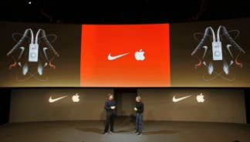
III. METAPRODUIT
CO-BRANDING, LICENCES ET PRODUITS DERIVES
Idée novatrice : Créer un partenariat entre deux marques étant à un stade de maturité dans leur domaine afin de développer de nouveaux produits ou technologies.
Exemple : Nike est spécialisé dans les produits sportifs, l’entreprise souhaite que lorsqu’un consommateur part faire son jogging, il puisse écouter de la musique et en même temps évaluer son rythme de course. Apple a développé une puce de suivi qui peut être insérée dans les chaussures de course et parfaitement adapté à Nike. Il fournit aux utilisateurs des informations instantanées sur le temps, la distance, la vitesse, et des taux de combustion calorifique. Il ne suffira que d’insérer la puce dans la chaussure Nike Running.
Source: http://carrick36.blogspot.fr/2012/04/nike-apple-example-of-complementary.html

Slide 20
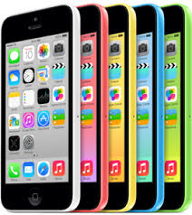
III. METAPRODUIT
OFFRE GLOBALE, PRODUITS COMPLEMENTAIRES, SUPPORT
Idée novatrice : relancer le marché des Iphones en proposant un produit complémentaire, une variante du produit de base.
Exemple : Apple a créé l’Iphone 5C comme produit complémentaire de l’Iphone 5. L’Iphone 5 n’a pas très bien marché nous pouvons même dire que c’est un échec au niveau des ventes réelles par rapport aux ventes espérées. C’est pourquoi Apple a eu l’idée de proposer ce même téléphone mais avec des couleurs différentes en pensant que cela attirerait plus de consommateurs fervents de nouveautés et de design. Les couleurs sont toute la philosophie de l’Iphone 5C.
Source : http://www.apple.com/fr/iphone-5c/

Slide 21
PRODUIT
Fonctionnalités
Tendances marketings
Architecture combinatoire
Autres produits atypiques
Marchés précoces

Slide 22
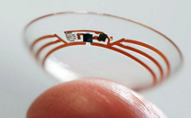
IV. PRODUIT
FONCTIONNALITES
Idée novatrice : ajouter à un objet du quotidien des fonctionnalités utilisant les nouvelles technologies afin de proposer une autre utilisation de l’objet.
Exemple : Après les lunettes connectées, Google est en train de développer les lentilles de contacts connectées pour les diabétiques. Ces lentilles ont un système de mesure continu et non invasif du taux de glycémie. « ces lentilles de contact souples embarquent un capteur miniaturisé qui mesure en permanence le niveau de glucose contenu dans les larmes de son hôte. Un minuscule trou, situé dans la lentille, recueille le fluide lacrymal produit par l'oeil et le dépose ensuite sur le capteur, ce qui permet d'obtenir des mesures régulières du taux de glycémie, à raison d'un relevé par seconde à l'heure actuelle. »
Source : http://www.techtogs.fr/Google-Smart-Lenses-apres-les-lunettes-les-lentilles-de-contact-connectees_a80.html

Slide 23
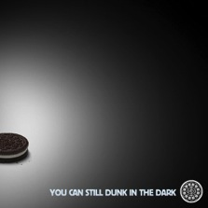
IV. PRODUIT
TENDANCES MARKETING
Idée novatrice : le reactive marketing est une tendance marketing en ce moment : c’est le fait « d’ utiliser un fait d’actualité pour en faire un prétexte de communication, afin de valoriser sa marque et élargir sa communauté »
Exemple : La marque Oréo a utilisé cette technique lors du Super Bowl lorsqu’il y a eu une coupure de courant durant 30min. La marque a mis en ligne une création faite en quelques minutes sur les réseaux sociaux : « Power out ? No problem. You can still dunk in the dark. ». La marque a voulu profiter de cette coupure de courant pour communiquer sur le produit en disant que nous pouvons toujours grignoter dans le noir. Cette communication a engendré plus de 7 millions de tweets.
Source: http://www.culturecrossmedia.com/campagnes-cross-media/tendances-marketing-en-2014/

Slide 24
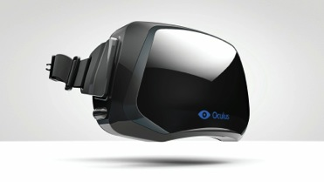
IV. PRODUIT
MARCHES PRECOSES
Idée novatrice : Proposer un produit innovant et être précurseur sur le marché pour pouvoir imposer sa « norme ».
Exemple : L’oculus rift est le produit qui est issu d’un marché précoce et qui a toute ses chances de réussir surtout dans le monde des jeux vidéos. Sa grande capacité à immerger les joueurs est un réel atout qui ne peut que conclure à une réussite. Ce produit avait été inventé en 2012 et en mars 2014 Facebook l’a racheté. Ce sont des lunettes 3D ou nous pouvons aussi dire, un masque de réalité virtuelle.
Source : http://www.lemouv.fr/article-payer-ses-seins-pour-une-biere

Slide 25
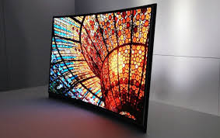
IV. PRODUIT
AUTRES PRODUITS TYPIQUES
Idée novatrice : inventer une télévision capable de donner le même effet que dans les cinémas
Exemple : le téléviseur incurvé de Samsung a été créé afin d’augmenter la qualité d’image et le confort visuel. Les couleurs sont plus profondes et les courbes plus marquées. Cette télé est une vraie innovation dans le secteur de l’hightech. L’accent est vraiment mis sur le confort du consommateur.
Sources : http://www.lexpress.fr/tendances/produit-high-tech/tele-a-ecran-incurve-a-quoi-ca-sert_1495263.html

Slide 26
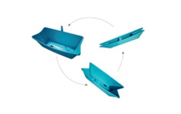
IV. PRODUIT
ARCHITECTURE COMBINATOIRE
Idée novatrice : inventer une baignoire pliante afin d’optimiser la place dans la pièce et pouvoir la ranger
Exemple : Flexibath est une baignoire pliante. C’est la seule baignoire en plastique qui se replie en un seul geste. Cette baignoire est compacte, facile à ranger et facile à transporter. La baignoire est très spacieuse et s’agrandit en la remplissant avec de l’eau chaude.
Source : http://creativinno.eklablog.com/produit-architecture-combinatoire-c404225

Slide 27
CONSOMMATEUR
Cible / Segment
Besoin
Situation de consommation
Moment
Univers

Slide 28

V. CONSOMMATEUR
CIBLE - SEGMENT
Idée novatrice : Un dentifrice pour homme
Exemple : White Now Men ! Un exemple concret de segmentation produit par genre. Baptisé Signal White Now Men, ce nouveau dentifrice cible une cible masculine assez jeune, entre 25 et 49 ans. Ce lancement est lié au fait que les hommes, surtout les plus jeunes, s’intéressent de plus en plus aux produits d’hygiène beauté. La principale innovation de Signal White Now Men tient dans le fait de cibler spécifiquement les hommes et de reprendre très clairement les codes associés à l’univers masculin. Le packaging est basé sur des couleurs assez sombres. Un fond bleu marine & noir accompagné d’un ton vert ou bleu en fonction de la version du produit. Un packaging qui s’aventure clairement sur le terrain des produits « pour hommes » et tranche avec les codes habituels du marché du dentifrice aux couleurs assez claires.
Source : http://theconsumerfactor.com/segmentation-produit-par-genre-exemple-de-signal-white-now-men/

Slide 29

V. CONSOMMATEUR
BESOIN
Idée novatrice : La nouvelle téléassistance auprès des personnes âgées actives
Exemple : Europ Téléassistance propose la solution DOMTEL
L’outil est un vrai téléphone. D’allure élégante, il se distingue par la taille des touches permettant une numérotation facile. Il est relié à la ligne filaire et peut être utilisé au quotidien pour les communications téléphoniques. L’originalité du service est le couplage de cet objet de la vie courante avec le service complet de Téléassistance. Un bouton rouge d’alarme est situé sur le téléphone. Il permet d’entrer en contact immédiat avec la plateforme d’Europ Téléassistance à tout moment. Une montre ou un médaillon sont connectés à distance au téléphone et permettent également de donner l’alarme. Peut être ajouté à cette plateforme un détecteur de fumées, d’infrarouge, de chutes, de monoxyde de carbone, etc. Grâce
à ce nouveau service, les personnes disposent de la sécurité du
service de téléassistance sans avoir à faire installer un
transmetteur : il suffit juste de changer de téléphone.
Source : http://groupe.europ-assistance.com/fr/actualites/la-nouvelle-teleassistance-technologes-innovantes-et-bouquet-de-services-associes#.U4iIhvl_tEI

Slide 30
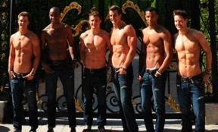
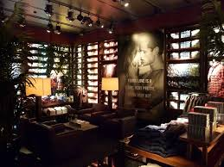
V. CONSOMMATEUR
UNIVERS
Idée novatrice : Consommer un univers, pas seulement un produit
Exemple : Abercrombie & Fitch : La marque apporte une très grande importance à son esthétique et son univers. Lorsqu’on pénètre dans une boutique, c’est un univers que nous découvrons, accueilli par des vendeurs triés sur le volet : jeunes, beaux, souriant. Les vendeurs/mannequins étant bronzés, musclés, torse nu et les filles toutes d’une beauté presque parfaite, n’autorisent aucune rondeurs rassemblant une sorte "d’élite" de la beauté. La marque a choisi de jouer avec tous les sens du consommateur afin de le marquer, lui vendre du rêve et le faire revenir. Le magasin est plongé dans l’obscurité presque totale, la musique est assez forte, moderne, accompagné des vendeurs dansant dans le magasin. Les vêtements sont aspergés de parfum ce qui permet de familiariser les consommateurs à l’univers entier de la marque.
Source: http://abercrombieandfitchmarketing.wordpress.com/

Slide 31


V. CONSOMMATEUR
MOMENT
Idée novatrice : Les Happy Hours pour tous types de commerce
Exemple : Le principe des Happy Hours est de proposer des tarifs préférentiels lors des périodes de consommation creuses, souvent en fin d’après-midi ou en début de soirée pour tenter d'attirer la clientèle. Au début, l'action promotionnelle ne concernait que les bars mais aujourd’hui d’autres secteurs s’y mettent. La marque de chaussures Carel a ainsi instauré le « Tea Time », de 15h à 17h, durant lequel les clientes bénéficient de 10% de réduction sur tous les modèles
Source : http://www.ideeslocales.fr/les-happy-hours-rendent-heureux-les-clients-comme-les-commercants-et-pas-seulement-les-bars/

Slide 32
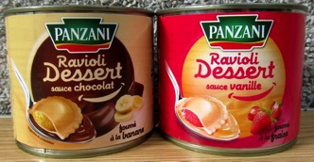
V. CONSOMMATEUR
SITUATION DE CONSOMMATION
Idée novatrice : Manger des raviolis en dessert
Exemple : Panzani met en vente un nouveau genre de raviolis : des raviolis sucrés fourrés à la banane et à la fraise. Boîte rose pour les raviolis vanille/fraise et boîte jaune pour la saveur chocolat/banane, on retrouve les codes couleurs de Panzani, qui met toujours le ravioli en avant sur la boîte de conserve comme pour la version salée. La typographie est cependant plus enfantine avec une écriture arrondie, qui cible clairement une clientèle plus jeune.
Source :http://www.actusmediasandco.com/panzani-lance-les-raviolis-sucres-pour-le-dessert/

Slide 33
SENSORIEL
Visuel, couleurs, formes, logo
Bruit, son, musique
Goûts, saveurs, arômes
Odeur, parfum
Texture & toucher

Slide 34
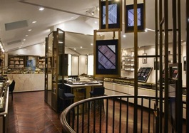
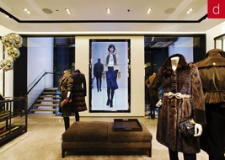
VI. SENSORIEL
VISUEL, COULEUR, FORME, LOGO
Idée novatrice : créer une boutique connectée
Exemple : la marque de luxe Burberry a ouvert une boutique connectée à Shangaï : la marque a placé quarante écrans dans toute la boutique avec retransmission des défilés, campagnes vidéo. C’est une technologie simpliste mais qui permet d’augmenter le temps passé en magasin et augmente donc potentiellement le risque d’achat. Les vêtements sont équipés de puces RFID, lorsqu'ils sont emportés dans les cabines d'essayages, et déclenchent sur les écrans autour d’eux des vidéo de défilés et diaporama d'images de lookbook avec la pièce portée.
Source : http://www.lemonde.fr/mode/article/2014/04/25/burberry-a-shanghai_4407302_1383317.html

Slide 35
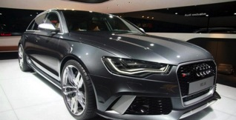
VI. SENSORIEL
BRUIT, SON, MUSIQUE
Idée novatrice : Les tests acoustiques dans le secteur de l’automobile
Exemple :Chez Audi, les ingénieurs traquent le moindre bruit parasite qui pourrait venir gêner l'expérience auditive du conducteur et de ses passagers en réalisant des tests acoustiques. Tous les craquements, grincements et autres sont scrutés afin de ne pas rester en l'état. C'est aussi le sens qui fait appel à « l'émotion de conduite » ressentie par tout passionné. Le développement de la sonorité est crucial, car le conducteur doit retrouver dans ce qu'il entend les motivations de son choix. Ainsi on étudiera le son du moteur, des portes qui claquent, le son des radars de recul...
Source : http://automotivemarketing.e-monsite.com/pages/strategies-marketing/le-marketing-sensoriel.html

Slide 36
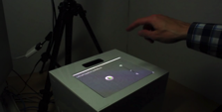
VI. SENSORIEL
TEXTURE, TOUCHER
Idée novatrice : Des sensations tactiles sans toucher l’écran
Exemple : UltraHaptics : Cette technologie permet à son utilisateur d’interagir avec une interface numérique et de sentir physiquement les objets virtuels qui sont affichés sur l’écran sans contact physique avec ce dernier. Multipoints, la technologie UltraHaptics offre la possibilité à l’utilisateur de percevoir simultanément différentes informations tactiles localisées sur sa main. La technologie « UltraHaptics » repose sur l’utilisation des ondes ultrasonores inaudibles par l’oreille humaine. Des haut-parleurs diffusent des vagues d’ultrasons qui produisent un champ de force invisible de vibrations ultrasoniques dans l’air au dessus de l’écran. Cela a pour effet de créer une sensation tactile sur la peau quand on plonge la main dans cette couche d’ultrasons.
Source :http://www.actinnovation.com/innovation-technologie/ultrahaptics-ultrasons-sensations-tactiles-6294.html

Slide 37
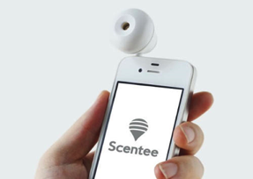
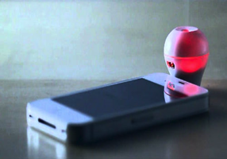
VI. SENSORIEL
ODEUR, PARFUM
Idée novatrice : un diffuseur d’odeur connecté à votre smartphone
Exemple :Scentee est un diffuseur d’odeur pour smartphone. Point de connectivité sans fil ici, tout se passe via la prise jack du téléphone. Le principe est simple : dès lors que l’utilisateur reçoit une notification sur son smartphone, Scentee diffuse une odeur préalablement choisi. En somme, Scentee réinvente les notifications visuelles traditionnelles par des notifications olfactives. A noter qu’une notification lumineuse est également disponible afin de ne pas rater une notification.
Source:http://connected-objects.fr/2014/02/scentee-diffuseur-odeur-connecte-smartphone/

Slide 38
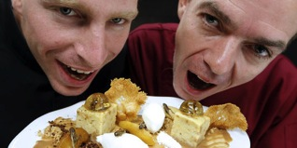
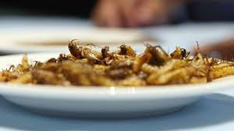
VI. SENSORIEL
GOUT, SAVEUR, AROME
Idée novatrice : Manger des insectes dans des étoilés
Exemple : David Faure, chef étoilé installé à Nice, surprend avec son nouveau menu plutôt déroutant pour le consommateur européen, le menu « alternative food » qui contient des vers et des grillons cuisinés de diverses manières. Les grillons sont notamment riches en protéines et pauvres en lipides, les vers de farine riches en Oméga 3, et leur élevage exige peu d'eau et génère peu de gaz à effet de serre. Si, au quotidien, chacun en incluait, même en faible quantité, dans son alimentation, ça finirait par avoir un impact environnemental non négligeable.
Source: http://www.lemonde.fr/style/article/2013/04/26/au-menu-d-un-etoile-grillons-et-petits-vers_3167043_1575563.html

Slide 39
TECHNOLOGIQUE
Matières premières
Ingrédients atypiques
Additifs
Process & Technologies
Enjeux technologiques

Slide 40

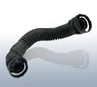
VII. TECHNOLOGIE
MATIERE PREMIERE
Idée novatrice: Utiliser des matières premières végétales et renouvelables.
Exemple: Arkema utilise des matières premières végétales pour fabriquer des bio-plastiques. L’entreprise fabrique déjà de nombreux produits finis à partir de matières première bio-plastique telles que des chaussures, lunettes, téléphones portables, pièces automobiles, etc
Source: http://www.arkema.com/fr/innovation/reponses-aux-tendances-globales/matierespremieresrenouvelables/

Slide 41
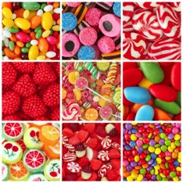
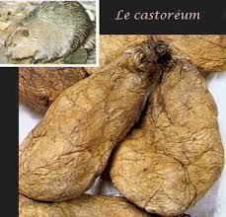
VII. TECHNOLOGIE
INGREDIENT ATYPIQUE
Idée novatrice: utilisation de substances surprenantes dans nos plats préparés
Exemple: Dans les bonbons notamment aux goûts framboise des sécrétions de glandes anales de castor sont utilisés afin de rehausser le goût et les saveurs. On appelle cet ingrédient castoréum.
Source: https://fr.pourelles.yahoo.com/photos/8-choses-%C3%A9tranges-qui-se-retrouvent-dans-les-aliments-industriels-slideshow/dans-les-bonbons-des-s%C3%A9cr%C3%A9tions-de-glandes-anales-de-castor-photo-1374852534554.html
MASIAS Margot / STENGER Marine / FLAMBART Charlotte - L3MV 2014

Slide 42
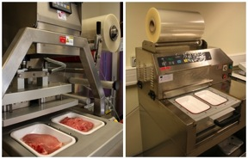
VII. TECHNOLOGIE
PROCESS & TECHNOLOGIES
Idée novatrice : inventer grâce à un process une façon de prolonger le conditionnement alimentaire.
Exemple : Le projet FlorPro inventé par une société belge vise à prolonger la durée de conservation des aliments de façon naturelle. Cette méthode est « basée sur le développement sélectif de la flore protectrice des aliments, pour augmenter la durée de conservation, la sécurité et les propriétés gustatives des aliments. »
Source : http://www.altran.com/fr/hub-presse/actualites/2014/altran-accompagne-cinq-innovations-technologiques-en-finale-du-prix-international-2013-de-sa-fondation.html#.U4h8B_k0G7I

Slide 43
VII. TECHNOLOGIE
ADDITIFS
Idée innovante : Un extincteur avec un additif biodégradable et biodégradant.
Exemple : L'association d'EUROFEU et BIOVERSAL ont permis de développer un extincteur avec un additif biodégradable et biodégradant. L’objectif est de ne pas dégrader la nature et protéger l'utilisateur des risques toxiques avec autant de performances extinctrices. L'utilisation d'un additif 100% végétale n'existe pas sur nos marchés actuels. Ses performances extinctrices restent excellentes voir meilleures sur certains feux gras. (exemple : huile de friteuse)
Source : http://www.preventica.com/doc-eurofeu-services-extincteur.php

Slide 44
VII. TECHNOLOGIE
ENJEUX TECHNOLOGIQUES
Idée innovante : Des lunettes de relaxation révolutionnaires
Exemple : Les lunettes Psio sont une véritable révolution technologique dans la lutte contre le stress. Composées de petits écouteurs et d’un générateur de lumières aux couleurs apaisantes, ces fantastiques lunettes de relaxation dotées d’un stimulateur visuel vous feront découvrir les bienfaits de la chromothérapie audio et vous permettront de retrouver une attitude zen au quotidien. Les lunettes de relaxation Psio sont un moyen efficace, écologique et naturel de combattre durablement le stress et ses effets dévastateurs : en quelques minutes seulement, ces lunettes vous procureront un sentiment de détente grâce aux effets combinés du stimulateur visuel et de la chromothérapie audio.
Source : http://www.etre-bien.eu/lunettes-psio-lunettes-de-relaxation/#sthash.FwkjU1XD.dpuf

